Slide 1
EMS10 Week 3 Les 1

Slide 2
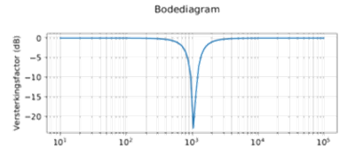
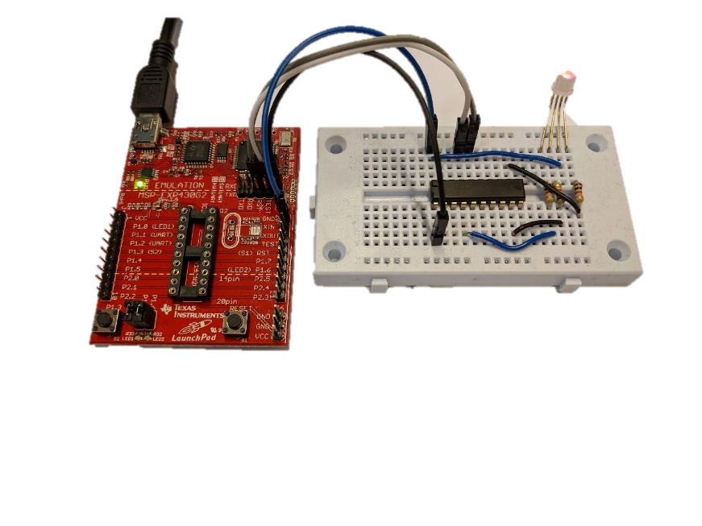
Agenda Week 3 en 4
Week 3:
Les 1: list en flowcharts
Les 2: proeftoets en code reviews.
Les 3: tekenen van grafieken met pyplot
Week 4:
Les 1: toets! Maandag 26-2 9:00. Kom op tijd!
Les 2 en 3: microcontroller programmeren in C

Slide 3
Agenda Week 3 Les 1
Leerdoelen week 3 les 1. Je leert:
hoe je in Python lijsten kunt gebruiken om bij elkaar behorende variabelen te bundelen;
om de werking van een programma grafisch weer te geven door middel van een flowchart.

Slide 4
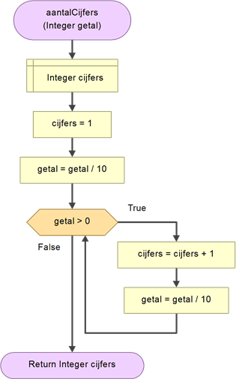
Flowchart aantalCijfers
Waarvoor kun je een flowchart gebruiken?
Ontwerpen
Documenteren

Slide 5
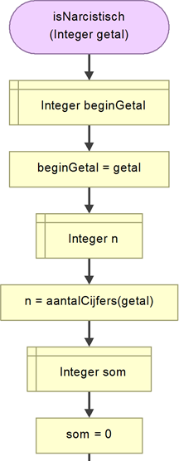
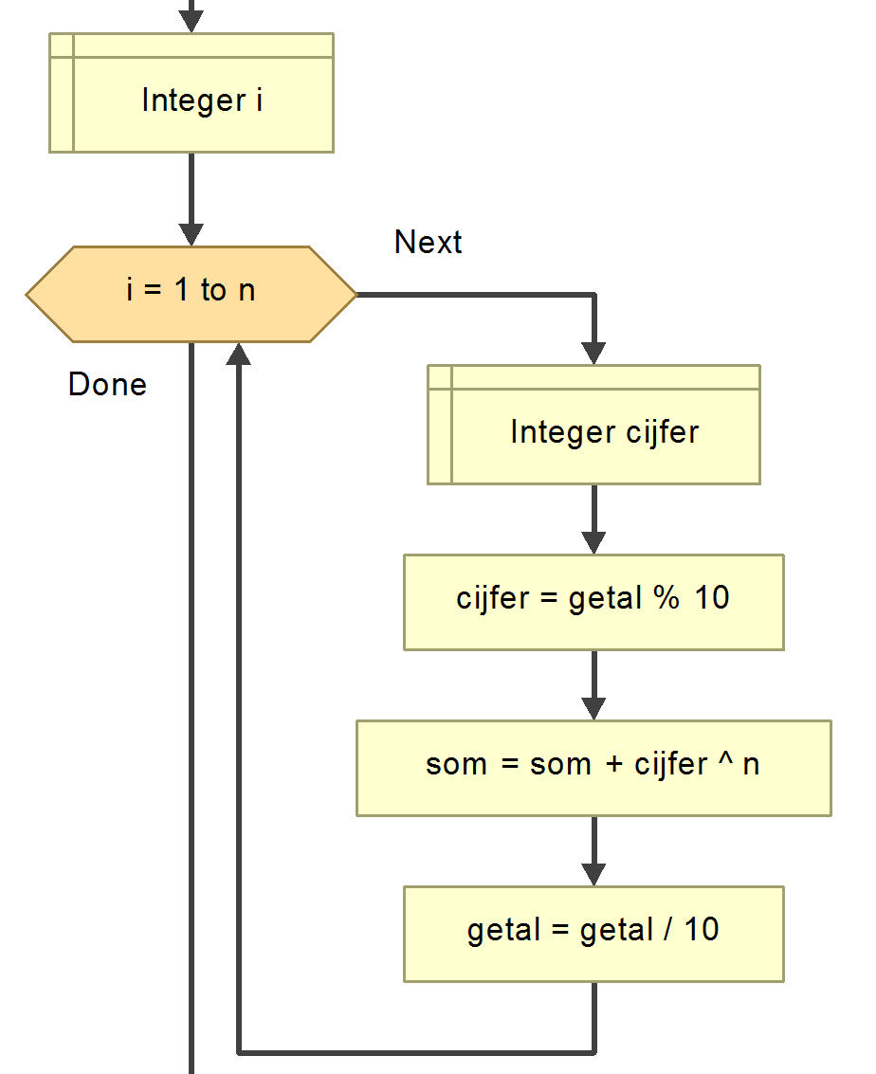
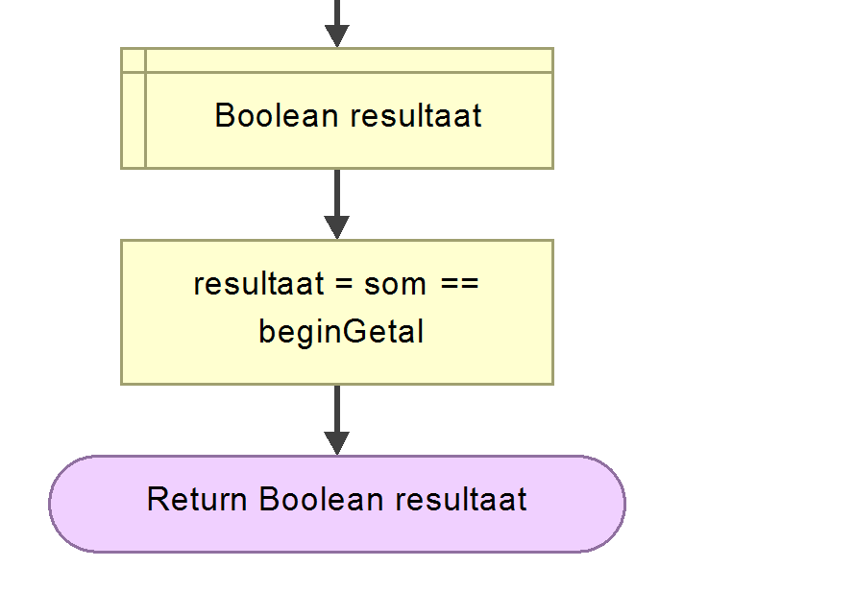
Flowchart isNarcistisch

Slide 6
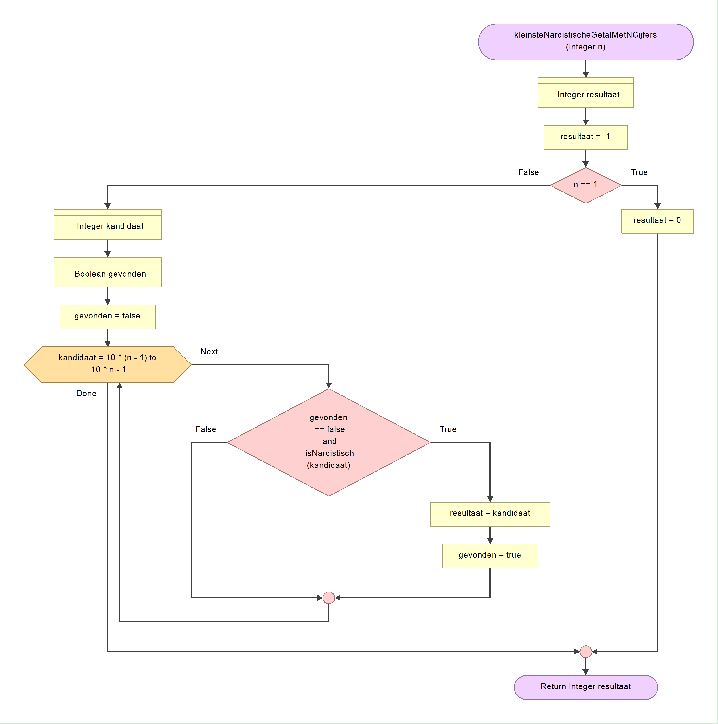
Flowchart kleinsteNarcistischeGetalMetNCijfers
https://bitbucket.org/HR_ELEKTRO/ems10/wiki/flow_charts.md

Slide 7
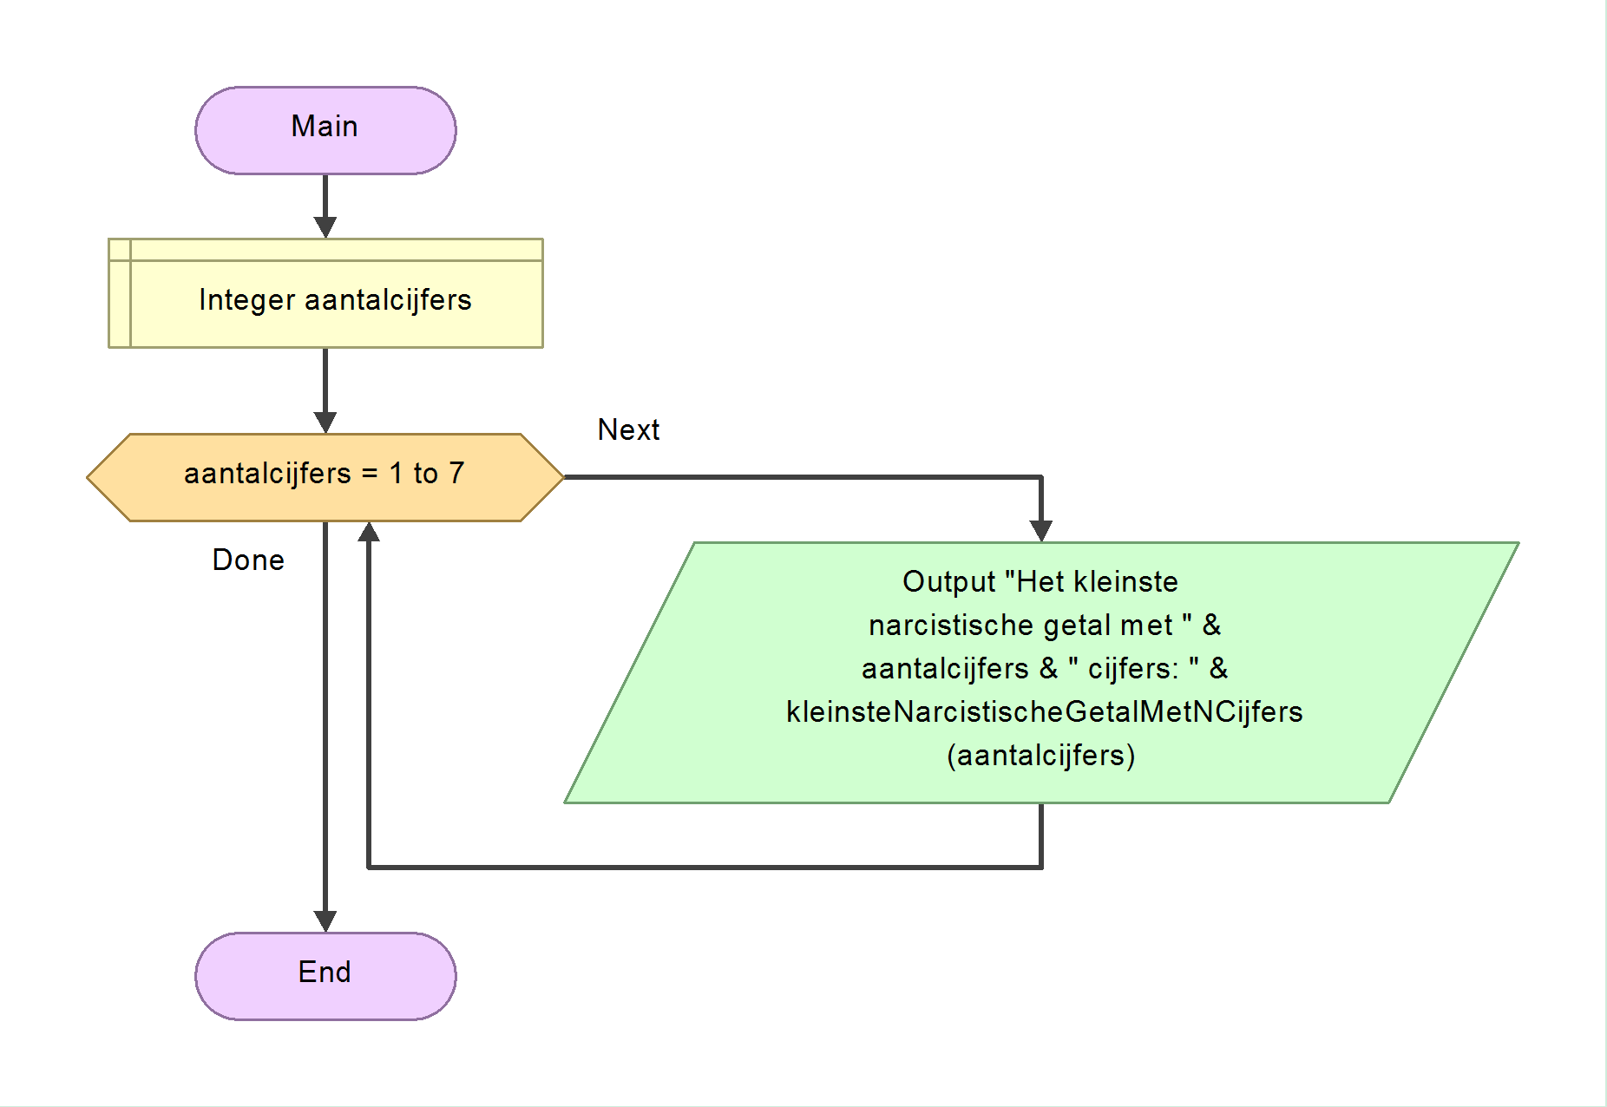
Flowchart

Slide 8
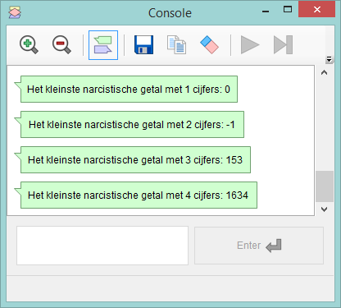
Run in Flowgorithm

Slide 9
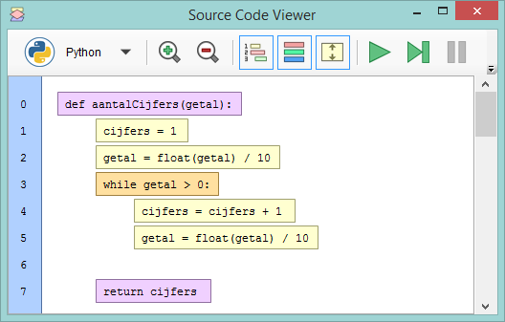
Codegeneratie in Flowgorithm
Helaas niet geheel correct!

Slide 10
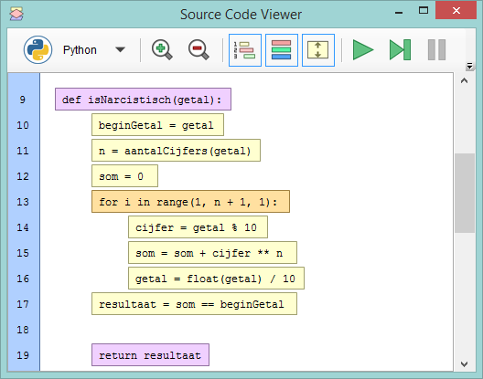
Codegeneratie in Flowgorithm
Helaas niet geheel correct!

Slide 11

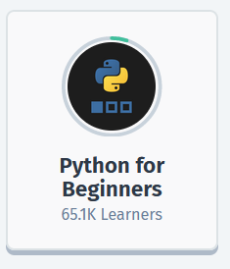
Extra oefenen
Online lessen op pc of telefoon
https://www.sololearn.com
Maak een eigen account (maar dan moet je de lessen in volgorde doen).
Gedeeld account:
  eleems10@gmail.com
  Wachtwoord: ELEEMS10

Slide 12
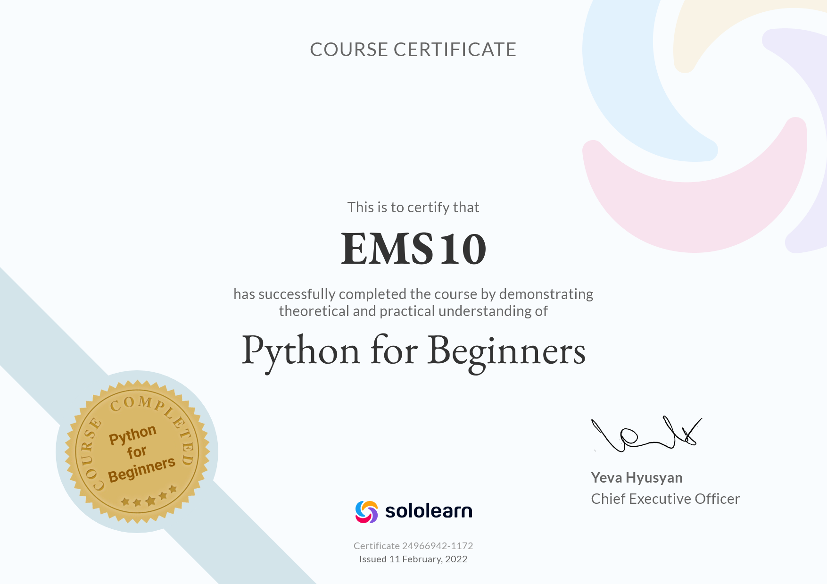
Extra oefenen
Niet op tentamen-niveau maar wel een goede oefening.

Slide 13


Aan de slag!
Aan de slag met Opdrachten_Week_3_Les_1.pdf

Slide 14
Vóór volgende les…
Maak de opdrachten van week 3 les 1 af!
Je weet:
hoe je in Python lijsten kunt gebruiken om bij elkaar behorende variabelen te bundelen;
om de werking van een programma grafisch weer te geven door middel van een flowchart.

